Slide 1
«Релігія та міфи Давньої Греції»
Історична гра для 6 класів

Slide 2
«Знайди слово»
ІСОНДІЙІ
ДЕСПОЙОН
ЕСРА
ЕГСРЕМ
РЕАГ
МАФІДЕ
АМТЕРДЕ
ЛОПАНОЛ
СЗЕВ
ДАРІФАТО
ФАІНА
ТЕФСЕГ
ІКАН
СІЯТЕГ
ДАЇ
РІМАДЕТА

Slide 3
Правильні відповіді
Діонісій Зевс
Посейдон Афродіта
Арес Афіна
Гермес Гефест
Гера Ніка
Феміда Гестія
Деметра Аїд
Аполлон Артеміда

Slide 4
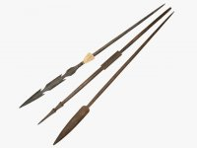
«Вгадай хто»
Афіна

Slide 5
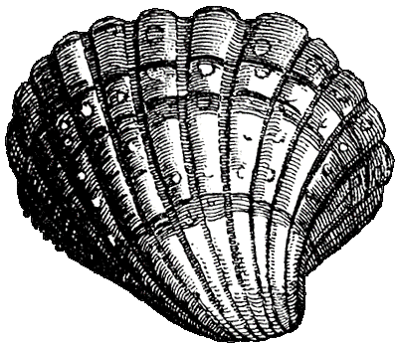
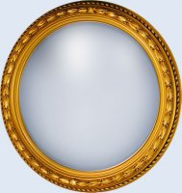
Афродіта

Slide 6
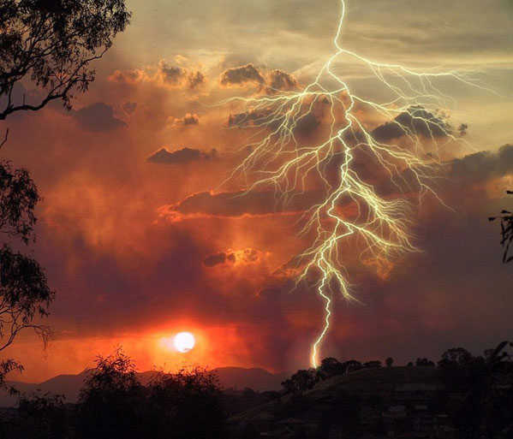
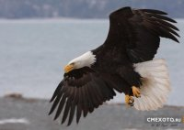
Зевс

Slide 7
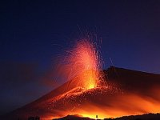
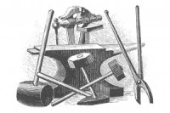
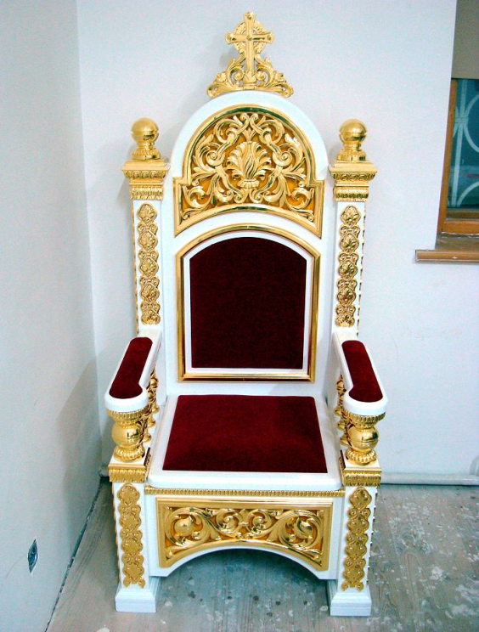
Гефест

Slide 8
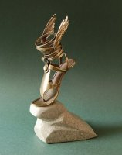
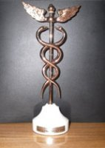
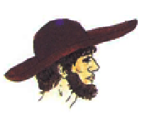
Гермес

Slide 9
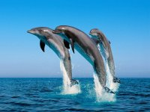
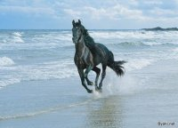
Посейдон

Slide 10
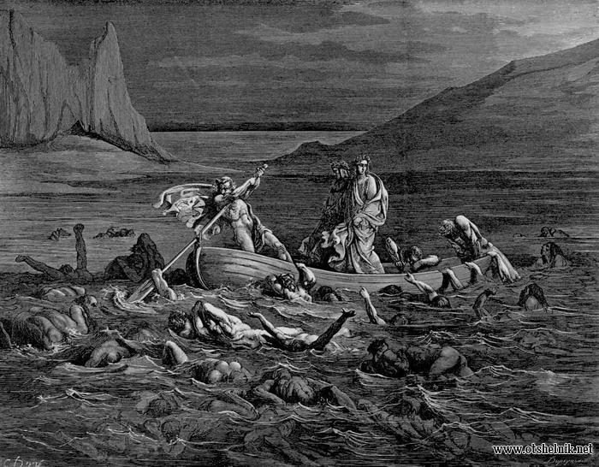
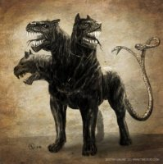
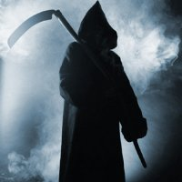
Аїд

Slide 11
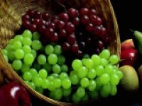
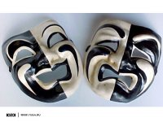
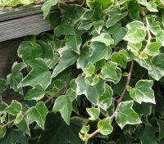
Діонісій

Slide 12
«Знайди пару»
Одіссей Дедал
Тесей річка Стікс
Язон Сцилла та Харибда
Геракл Медуза Горгона
Ахіллес вогонь
Ікар Авгієві стайні
Прометей Золоте руно

